Slide 1
SKYCAST
Aplicație de predicție meteo folosind inteligența artificială

Slide 2
CUPRINS
1
2
Contextul problemei
Proiectare și implementare
Problema principală
4
Arhitectura aplicației și implementarea celor mai importante funcționalități
Motivația și obiectivele
5
Produsul final
Motivul creării aplicației și obiectivele principale
Testarea și validarea aplicației finale
3
Analiza problemei
Concluzii
6
Concluziile finale

Slide 3
1. Contextul problemei
Majoritatea aplicațiilor de prognoză meteo oferă date preluate automat din surse comerciale, fără a permite utilizatorului să înțeleagă cum sunt obținute predicțiile sau cât de precise sunt în realitate pentru locația sa.
Estimările meteo pot varia considerabil între aplicații, iar lipsa unui mecanism de verificare sau de comparație între surse poate duce la decizii greșite, mai ales în cazul activităților dependente de vreme.
Utilizatorii nu pot personaliza predicțiile sau analiza performanța în funcție de propriile nevoi, fiind nevoiți să accepte pasiv datele afișate, fără transparență sau control.
Timpul pierdut pentru a naviga printre reclame, interfețe încărcate și informații irelevante face ca experiența utilizatorului să fie una frustrantă, mai ales atunci când dorește doar o estimare rapidă și clară pentru o oră și o locație precisă.

Slide 4
2. Motivația și obiectivele
2.1 Motivația
Pasiunea personală pentru dezvoltarea aplicațiilor mobile native iOS
Fluidizarea și eficientizarea interacțiunii utilizator-date meteorologice
Dorința de a reduce timpul necesar pentru obținerea unei estimări corecte

Slide 5
2. Motivația și obiectivele
2.2 Obiective principale
Selecția zilei pentru care se dorește a se prezice datele meteorologice
Alegerea parametrilor regresorilor
Vizualizarea datelor in format grafic

Slide 6
3. Analiza problemei
Selecția zilei de predicție
Alegerea parametrilor regresorului
Preluarea datelor de pe internet
Alegerea regresorului folosit pentru antrenare
Vizualizarea datelor

Slide 7
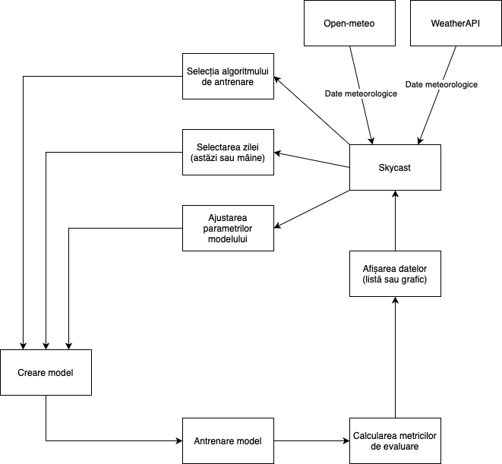
4. Proiectare și implementare
Arhitectura conceptuală a aplicației

Slide 8
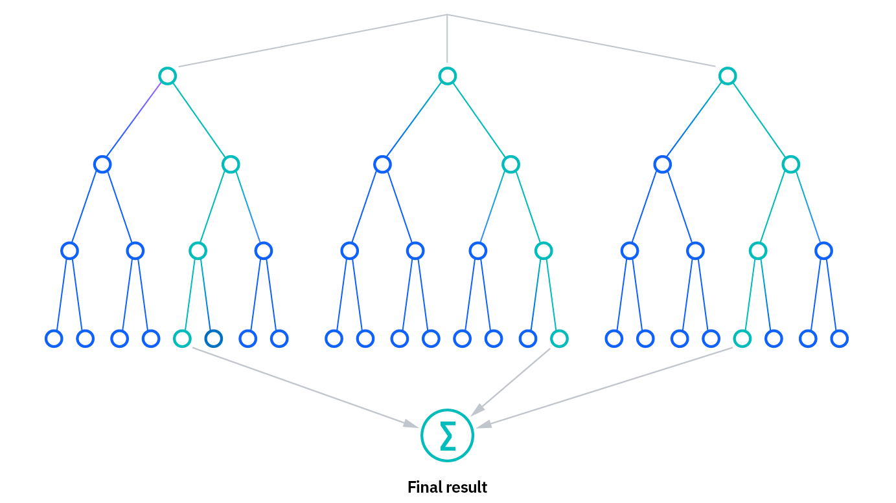
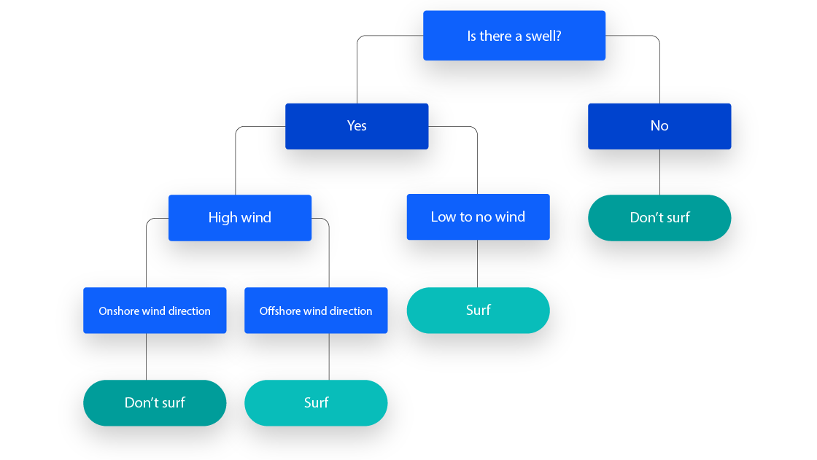
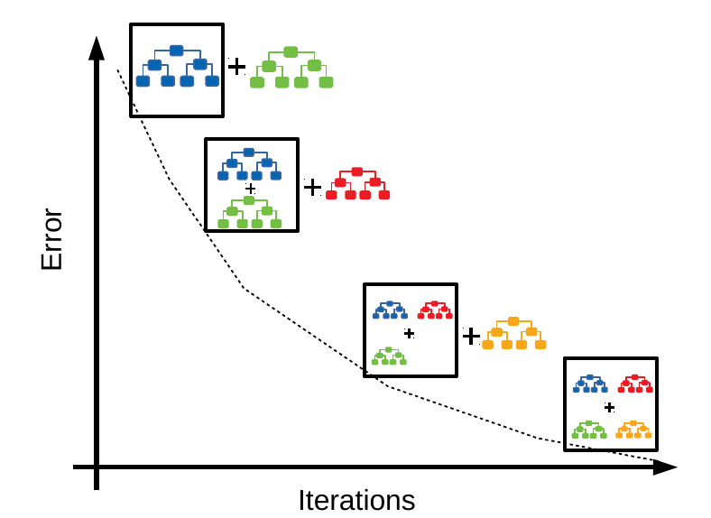
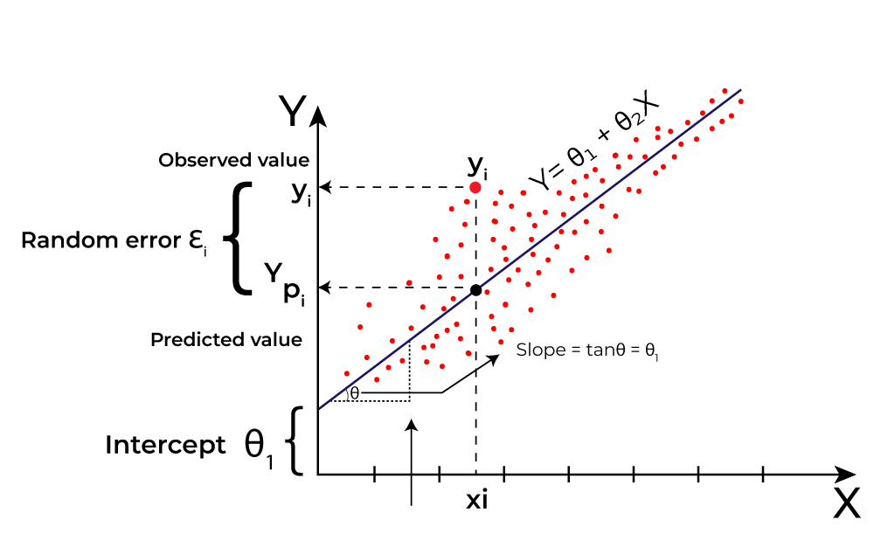
4. Proiectare și implementare
Random forest
Arbori de decizie
Boosted tree
Regresie liniară

Slide 9
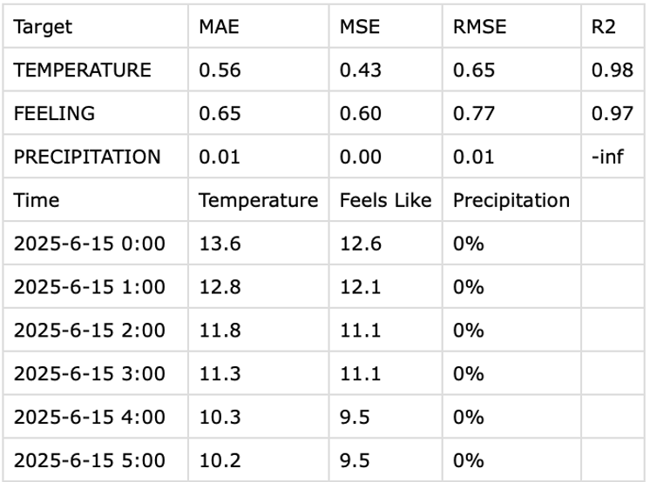
4. Proiectare și implementare
Structura fișierului Predictions.csv

Slide 10
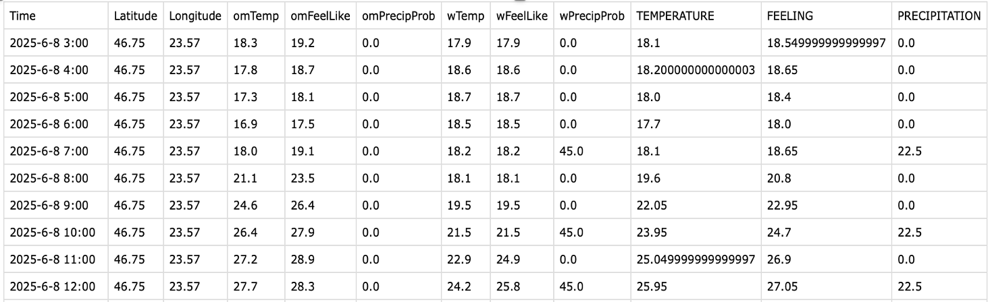
4. Proiectare și implementare
Structura fișierului ModelData.csv

Slide 11
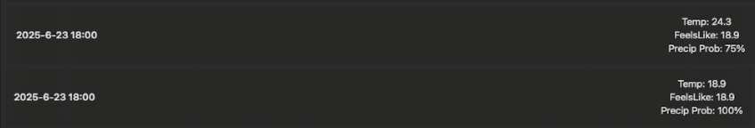
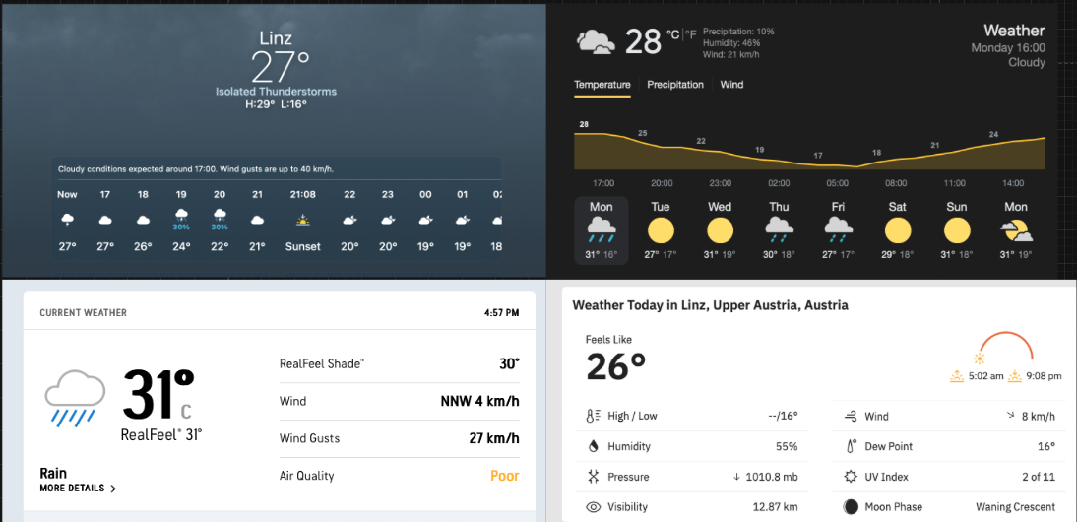
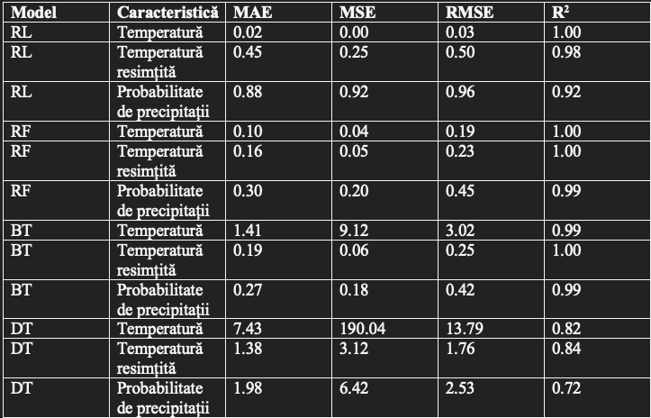
5. Testare și validare
Ca metode de testare s-au folosit:
Comparație cu alte aplicații
Analiza metricilor de evaluare

Slide 12
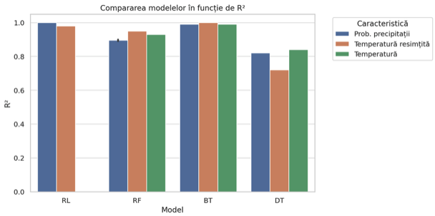
5. Testare și validare

Slide 13
6. Concluzii
Într-un final, proiectul și-a atins scopul propus, acela de a oferi utilizatorilor o modalitate personalizată, rapidă și intuitivă de a accesa prognoze meteo, eliminând barierele legate de interfețe complicate sau date greu de interpretat. Principalele funcționalități ale aplicației SkyCast sunt:
Afișarea predicțiilor meteo pentru o anumită locație, dată și oră
Utilizarea a patru modele de regresie antrenate local pentru temperatură, temperatură resimțită și probabilitatea de precipitații
Posibilitatea de a compara rezultatele proprii cu cele ale aplicațiilor comerciale precum WeatherAPI sau Apple Weather
Vizualizarea performanței fiecărui model prin metrici standard precum MAE, RMSE sau R²

Slide 14
Multumesc pentru atenția acordată

